Slide 1
Pflanzenzüchtung der Schlüssel zum Erfolg
Monika Messmer, Pierre Hohmann, Christine Arncken, Seraina Vonzun, Lukas Wille, Benedikt Haug, Joris Alemade, Matthias Klaiss, Michael Friedli, Amritbir Riar
monika.messmer@fibl.org
FiBL_Bioforschungsmedienkonferenz: Thema Pflanzenschutz
Fern, 2 Juli 2019

Slide 2
Einsparung von Pflanzenschutzmittel durch Züchtung
Verzicht auf Beizmittel
Befall der Sämlinge mit samen- (Stinkbrand, Colletotrichum, Fusarium) und bodenbürtigen Krankheiten (Zwergbrand, Fusarien, Septoria,..) und Schädlingen (Nematoden, Maiswurzelbohrer)
→ resistente Sorten, gesundes Saatgut mit hoher Keimkraft
Krähenfrass → Tiefere Aussaat, höheres TKG
Verzicht auf Herbizide
Unkrautkonkurrenz → Mechanische Bekämpfung, Fruchtfolge, Sorten mit rascher Jugendentwicklung, Durchwurzelung, Beschattung durch Bestockung, Blattmasse oder Pflanzenhöhe, Toleranz gegenüber Unkraut oder Striegelresistenz
Verzicht auf Fungizide, Insektizide, Nematizide
Krankheiten und Schädlinge → Resistente / tolerante Sorten, v.a. quantitativ vererbte Resistenzen, verstärkte Nutzung morphologischer Schutzmechanismen (Pflanzenlänge, Ährenmorphologie, Wachsschicht…)
Verzicht auf Halmverkürzer, Abreifebeschleuniger
Lager → standfeste und auswuchstolerante Sorten, gleichmässige Abreife

Slide 3
Welche Sorten stehen dem Biolandbau zur Verfügung:
Sorten aus konventioneller Züchtung: Status quo
Selektion unter Anwendung von Beizmittel, Herbiziden, optimale Nährstoffversorgung
Zuchtziele und Sortenentwicklung für Mainstream (konventionellen / IP Anbau)
Prüfen der zugelassenen Sorten (ausser GVO) auf Eignung im Biolandbau (Bio-Sortenversuche)
Sorten aus Züchtung für den Biolandbau: Produkt-orientiert
Berücksichtigung der Zuchtziele des Biolandbaus
Keine GVO (keine Protoplastenfusion)
Selektion teilweise unter Biolandbedingungen
Letzter Vermehrungsschritt unter Biobedingungen
Sorten aus biologischer Pflanzenzüchtung: Prozess-orientiert
Züchtung spezifisch/ausschliesslich für den Biolandbau
Alle Selektionsschritte unter ökologischen Bedingungen
Züchtungstechniken im Einklang mit dem Biolandbau
Alle Vermehrungsschritte unter ökologischen Bedingungen

Slide 4
Ziele der Biozüchtung
Ökologische Intensivierung der Bioproduktion durch
Gezielte Züchtung für die Zielumwelt mit geschlossenen Kreisläufen
Selektion für bestimmte Merkmale, wie Resistenz gegen samen- oder bodenbürtige Krankheiten, Unkrautkonkurrenz, Nährstoffeffizienz
Berücksichtigung der Ansprüche and Erwartungen der Landwirte, Verarbeiter und Konsumenten
Alternative Züchtungsprogramme mit biokompatiblen Methoden
Beitrag zu einer nachhaltigeren Lebensmittelproduktion durch
Vielfalt an Kulturarten auf Betriebsebene um Risiko des Ertragsausfalls zu minimieren
Funktionelle Biodiversität auf Feldebene für ein hohes Mass an Selbstregulation und geschlossene Kreisläufe
Sicherung und Weiterentwicklung der genetischen Ressourcen für künftige Generationen

Slide 5
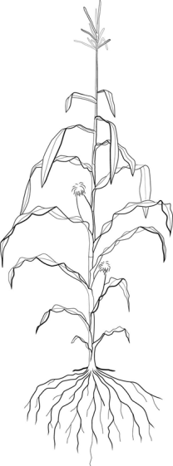
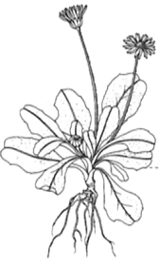
Züchtung für komplexe Systeme im Biolandbau
Pflanzen – Pflanzen Wechselwirkungen
Pflanzen-Fauna-Mikroorganismen Wechselwirkungen
Pflanzen – Boden-Mikroorganismen Wechselwirkungen

Slide 6
Laufende FiBL Züchtungsprojekte zur Verbesserung des Pflanzenschutzes
Vorstufenselektion auf Anthraknosetoleranz bei Weisser Lupine inkl. Saatgutbehandlung, FiBL, GZPK, Sativa, ETHZ, CREA Lodi, LBI, Eric von Baer, Feldsaaten Freudenberger
Verbesserung der Toleranz der Erbse gegenüber Bodenmüdigkeit inkl. Bodenmikrobiom, FiBL, GZPK, ETHZ, ITAB, AREI
Selektion auf Unkrautunterdrückung bei Soja, FiBL & Agroscope
Verbesserte Krankheitstoleranzen beim Apfel, FiBL & Poma Culta & Agroscope
Verbesserte Monilia Toleranz bei Aprikose, Agroscope & FiBL
Toleranz gegen Wurzelbohrer und saugende Insekten bei Baumwolle durch partizipative Züchtung in Indien, FiBL, Chetna Organic, Pratibha, CottonConnect, Action for Social Advancement, Center for Sustainable Agriculture, Univ. Akola, Univ. Gwalior

Slide 7
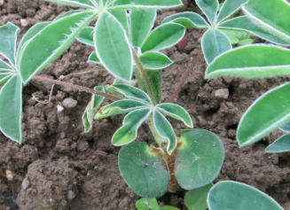
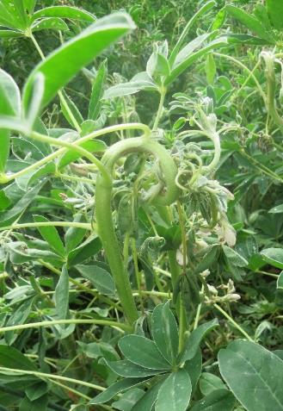
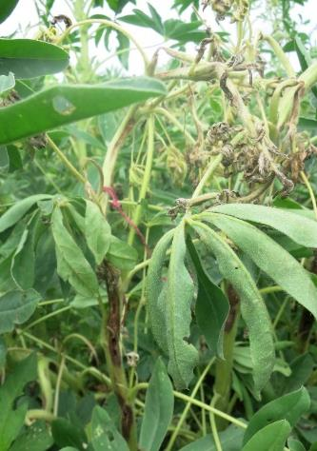
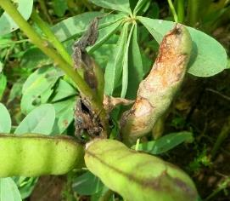
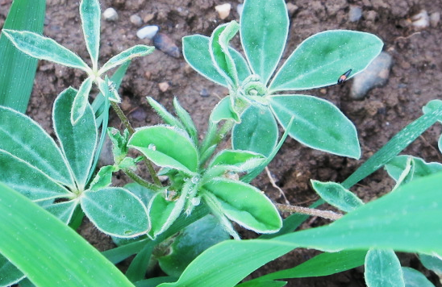
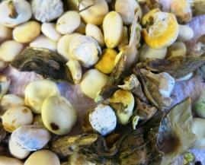
Anthraknose bei der Weissen Lupine
Erreger Colletotrichum lupini (Nirenberg 2002)
Herkunft Anden, erstes Auftreten in Mitteleuropa 1995
Übertragung über das Saatgut, Primärinfektion nesterweise
Sekundärinfektion durch Spritzwasser, Tröpfchen, Verletzungen (z.B. Striegeln), begünstigt bei feucht-warmer Witterung
Kann zum totalen Ertragsausfall führen → Kein Anbau in der Schweiz
Jugendsymptome
Befallene Hülsen
Jugendsymptome
Verkrümmter Wuchs
braune Blütenanlagen
Befallene Körner

Slide 8
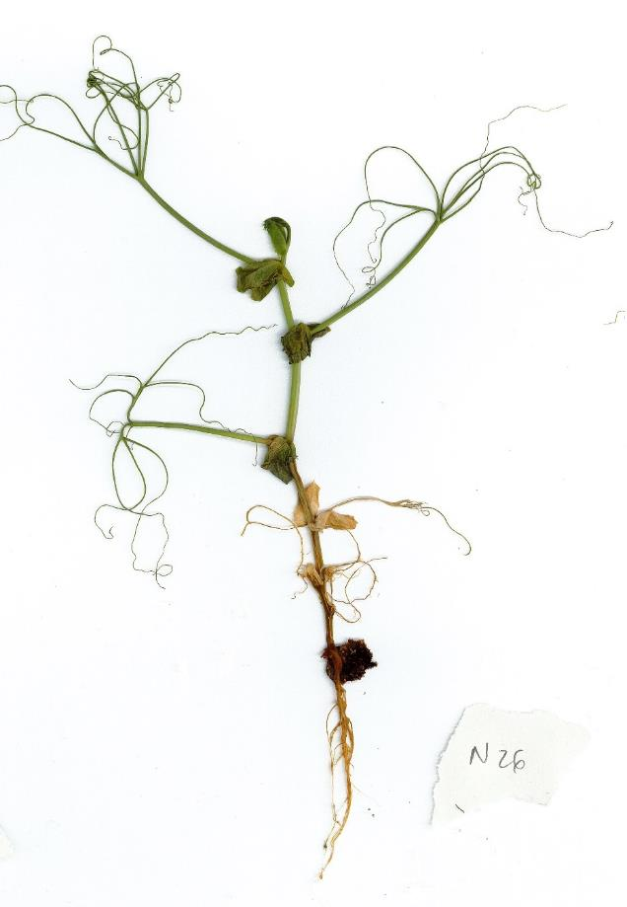
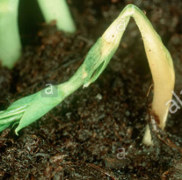
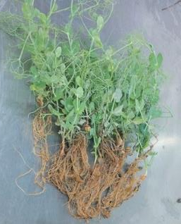
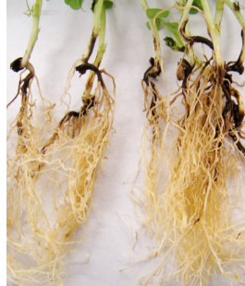
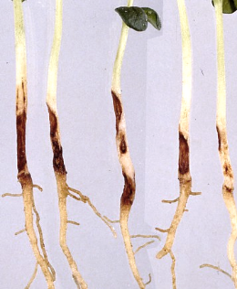
Resistenz gegen bodenbürtige Pathogene bei der Erbse
Pathogen-Komplexe befallen die Erbse im Feld
Aphanomyces euteiches
Pythium ultimum
Fusarium solani
Rhizoctonia solani
PhD Lukas Wille
Notes:
Verschiedene Pathogene. Kurz nennen. Bilder von Wurzeln…
Komplex? Hier auch auf vorteile der Biozüchtung eingehen: Bio will Probleme ganzheitlich angehen

Slide 9
Reduktion der Ausbreitung von Krankheiten und Schädlingen durch Züchtung auf Mischkultureignung
Erhöhung des Ertrags pro Fläche durch komplementäre Ressourcennutzung
Geringere Ausbreitung von Krankheiten, mehr Leguminosen in der Fruchtfolge möglich
Reduktion des Anbaurisikos durch Kompensation der Mischungspartner
Bessere Stickstoff-Versorgung in der Nachfolgekultur, kein Unkrautdurchwuchs
Testen verschiedener Selektionsstrategien fü die Züchtung auf Mischkultureignung bei Erbse – Gerste
PhD Benedikt Haug
ReMIX Projekt 2017-2021: Redesigning European cropping systems based on species MIXtures

Slide 10
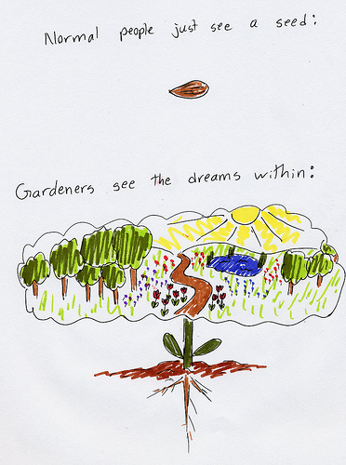
Besten Dank für Ihre Aufmerksamkeit
www.fibl.org
www.eco-pb.org
www.liveseed.eu
www.diversifood.org
www.remix.eu
www.bresov.eu
www.sgf-cotton.org
Twitter @FiBL; @FiBLBreeding @LIVESEEDeu
Joseph Tychonievich

Slide 12
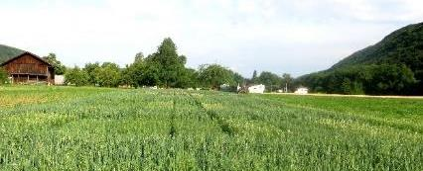
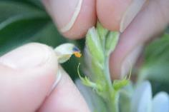
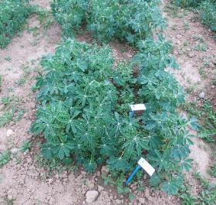
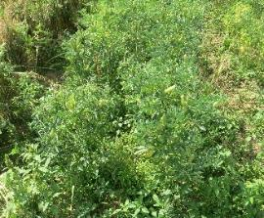
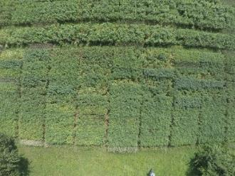
Entwicklung einer Composite Cross Population zur Erhöhung der Resilienz der wessen Lupine
2015
Kreuzungen: 22 KRZ zwischen 14 Eltern
2016
F1: Feldanbau und Selektion von 10 Genotypen, Mischung zu gleichen Anteilen
2014
Screening von Sorten & genetischen Ressourcen
F3: Feldanbau der CCP 1 in Mellikon
2018
F2: Feldanbau der F2 als CCP1
2017
KRZ
F 1
F 2
F 3

Slide 13
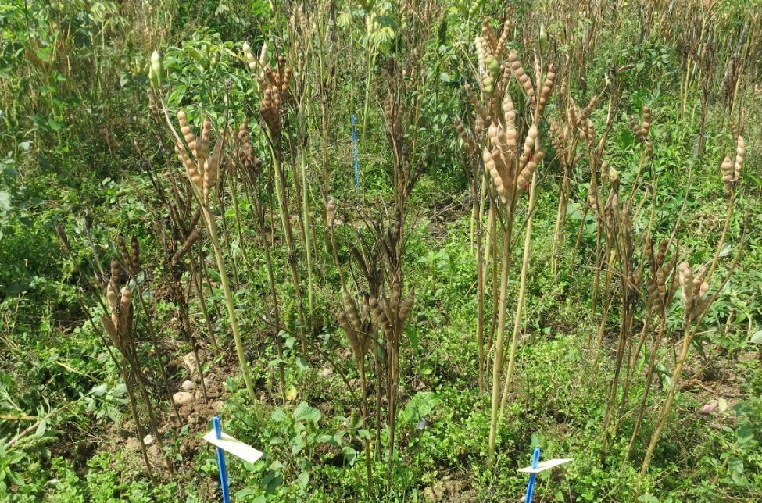
Screening genetischer Ressourcen der Weissen Lupine auf Anthraknose-Toleranz
Anbau in Einzelreihen (Kleinparzellen)
Zwischen Infektions- und Vergleichsreihen Sorte «Amiga»
Krankheitsboni-tur immer im Vergleich mit Amiga
Amiga Äthiopien Amiga Algerien Amiga

Slide 14
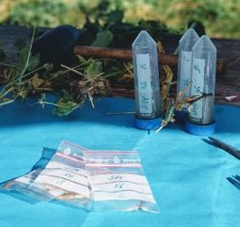
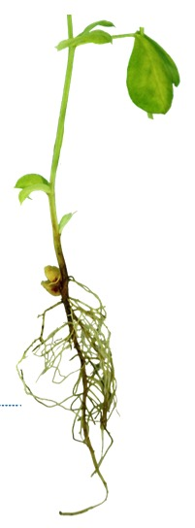
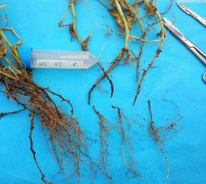
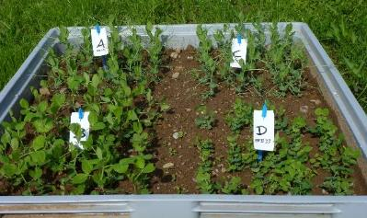
Selektion auf Erbse – Bodenmikrobiom Wechselwirkung zur Erhöhung der Resilienz
Screening von 300 Erbsen auf Leguminosenmüdigkeit
Auswahl von resistenten und anfälligen Erbsenlinien
Validierung im Feld (2-4 Standorte, 2 Jahre)
Entwicklung Screening-Tool für Züchter
Quantifizierung der wichtigsten Pathogene und mikrobiellen Antagonisten (z.B. Mykorrhiza) in der Rhizosphäre der Erbse
Quantifizierung ausgewählter Wurzelexudate (z.B. Flavonoide)
Untersuchung der Gesamtheit der Mikrobengemeinschaft im Wurzelraum
Pflanzenphänotyp
Genotyp
Wurzelexudate
Mikrobielle
Zusammensetzung
PhD Lukas Wille
Notes:
Masterarbeit erwähnen
Überleitung via Mikrobielle Zusammensetzung zu Pierre

Slide 15
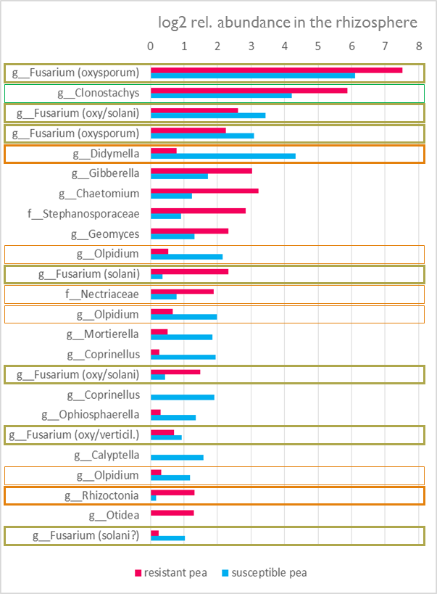
Erbsen Screening im System Boden für Toleranz gegen Bodenmüdigkeit – Megaorganismus Pflanze + Mikrobiom
Probennahme von Wurzel und Rhizosphäre von anfälligen und toleranten Erbsengenotpyen aus Topf und Feldversuchen mit unterschiedlichem Krankheitsdruck
Isolation der DNA
Sequenzierung der Gesamtheit der Mikroorganismen
taxonomische Charakterisierung
→ Identifizierung der Hauptschaderreger und potentieller Gegenspieler (z.B. Clonostachys, Fusarium spp.!?)
→ Identifizierung der Pflanzengene, die
Dr. Pierre Hohmann et al.

Slide 16
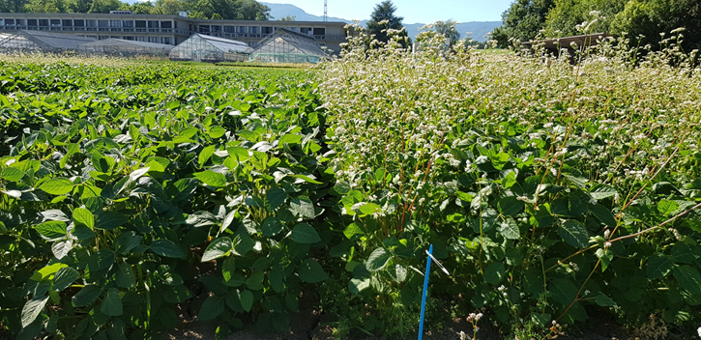
Screening auf Unkrauttoleranz bei Soja
Unkrauteinsaaten 2016-2018
1/3 Linse (Lens culinaris)
1/2 Lein (Linum usitatissimum)
1/6 Buchweizen (Fagopyrum esculentum)
2 - 3 fache Kornzahl im Vergleich zu Soja mit 60 pl/m2
Soja ohne Einsaat Soja mit Unkrauteinsaat

